Slide 1
Exercices entraînement
Exercice fiche Sprachtrainer (Zahlen)
AUDIO →
EXERCICE 9

Slide 2
Exercice fiche Sprachtrainer (Zahlen)
EXERCICE 9
EXERCICE 11

Slide 3
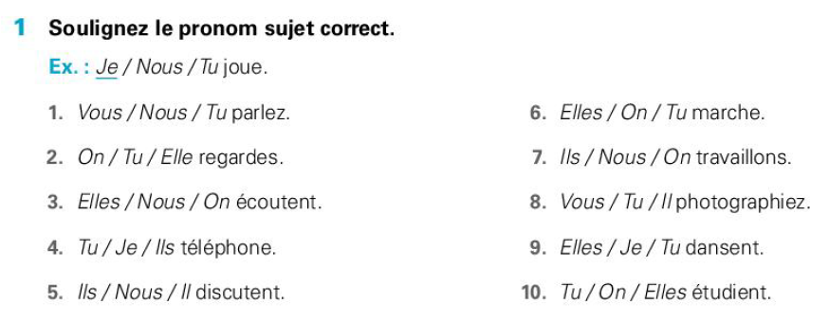

Slide 5
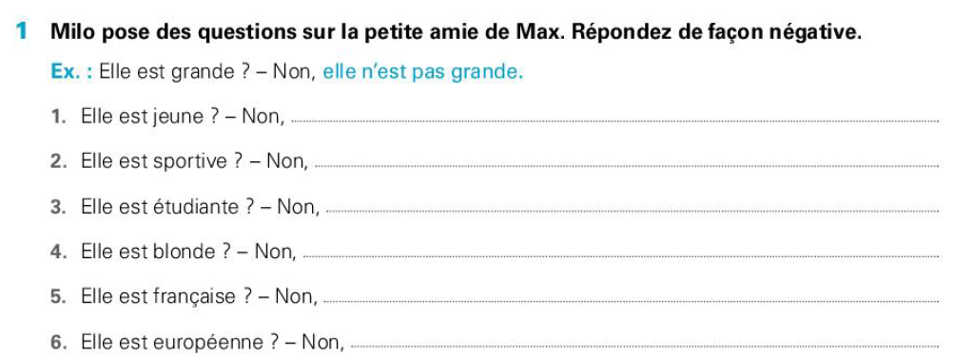

Slide 7
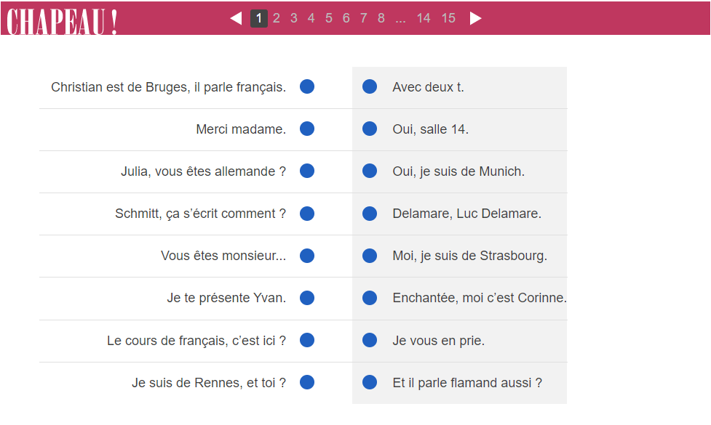

Slide 8
S´entraîner avec les chiffres de 0 à 20
https://www.podcastfrancaisfacile.com/nombre/chiffres_1_20.html
https://www.lepointdufle.net/ressources_fle/nombres.htm

Slide 9
L´alphabet : https://apprendre.tv5monde.com/fr/exercice/3276?id_serie=12316&nom_serie=prononciation_les_lettres_de_l_alphabet&niveau=a1_debutant&exercice=3
https://apprendre.tv5monde.com/fr/exercice/11149?id_serie=12316&nom_serie=prononciation_les_lettres_de_l_alphabet&niveau=a1_debutant&exercice=4

Slide 12
Elle n´est pas jeune. (jeune = jung)
Elle n´est pas sportive.
Elle n´est pas étudiante.
Elle n´est pas blonde.
Elle n´est pas française.
Elle n´est pas européenne.

Slide 14
